Slide 1

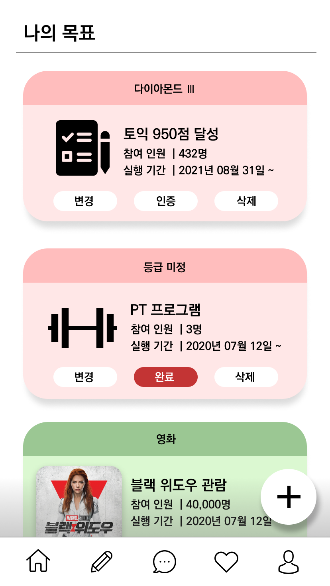


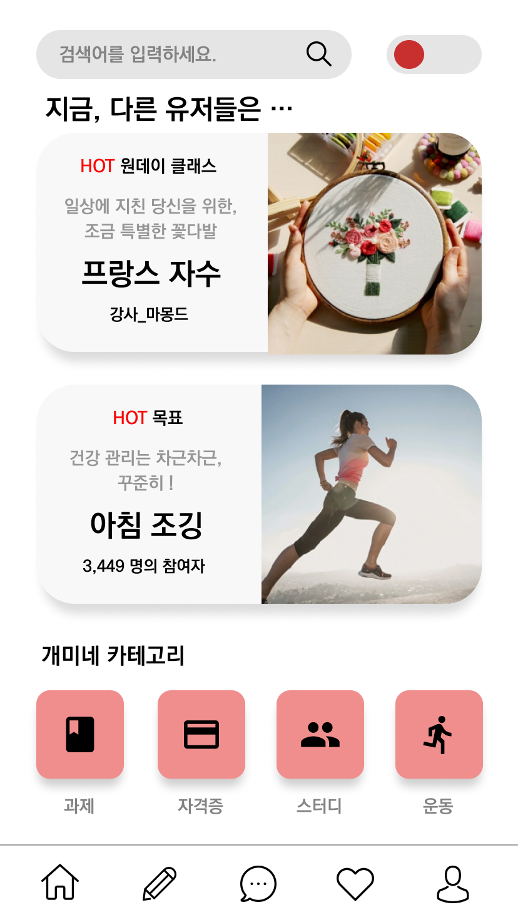
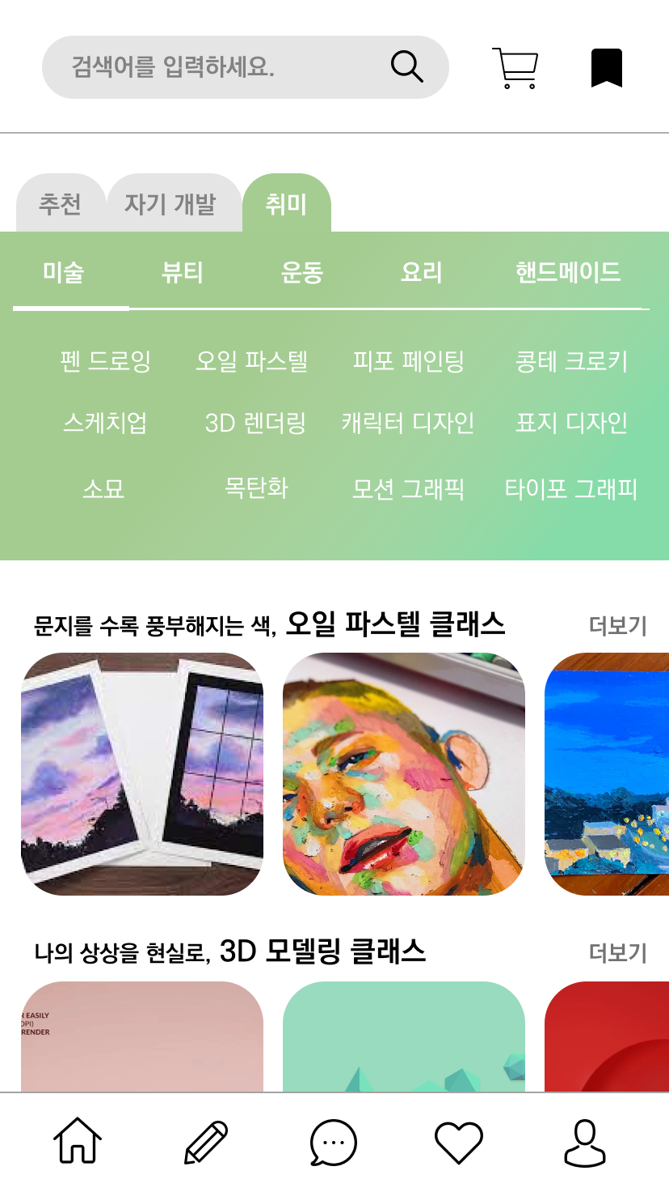
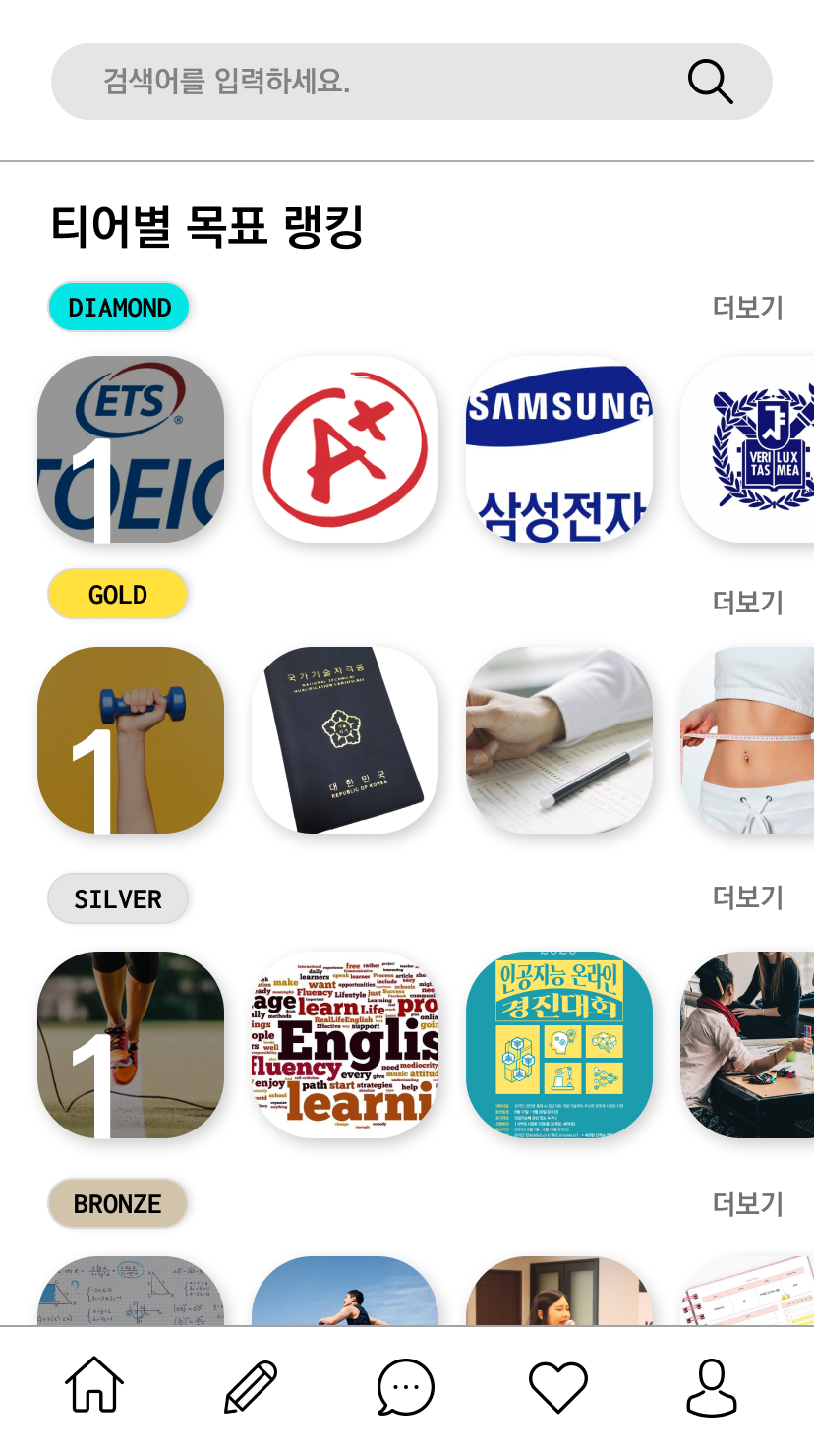

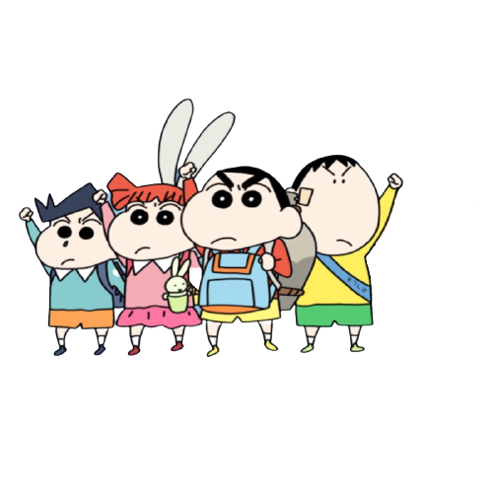
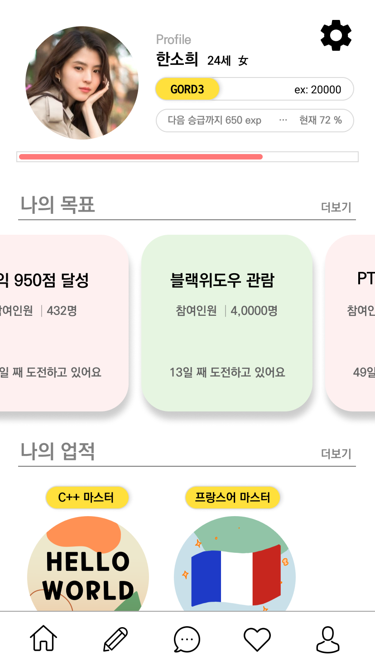
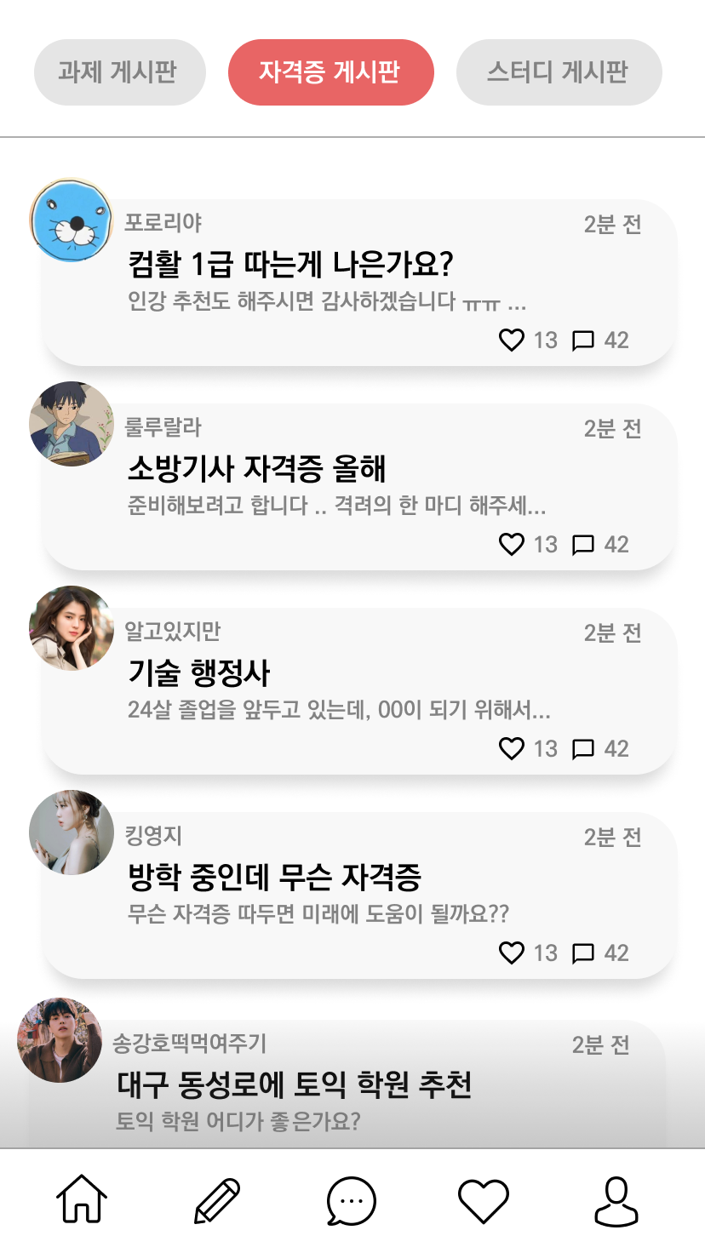
개미는 뚠뚠
BY 떡잎 방범대
박경무 김민주
김현지 김강서

Slide 2




01
문제인식

Slide 3
코로나 시대! 자기계발
현 주소는?
코로나로 인한 자기계발에 미친 구체적인 영향
코로나로 인한 고용불안감
(56.1%)
불안 심리로 인해 재테크에 관심 촉발
(43.2%)
집콕으로 인해 자기계발 투자시간이 많아짐
(30.2%)
퇴직이후 또는 N잡을 준비하는 계기가 됨
자기계발 필요성 증가
자기계발
한다
코로나 19
영향있다
64.5%
65.8%
자기계발을 하고 있는지 여부
코로나가 영향을 미쳤는지 여부
출처ㅣ사람인

Slide 4

문제인식
지속적인 자기계발의 어려움
늘어나는 자기계발
그러나
꾸준한
자기계발이 힘든 이유?
오늘도 하루종일
아무것도 못했어요

Slide 5

문제인식
지속적인 자기계발의 어려움
지속적인 자기계발의 어려움으로
의지계기부족이 35.7%에 달하며
시간부족은 29.7%
경제적 부담은 20.2%
+
코로나로 인한 비대면으로
혼자서 문제해결이나 자기계발을 하는 경우가 늘어남
의지, 계기 부족 35.7%
시간 부족 29.7%
경제적 부담 20.2%
= 지속적이고 건강한 자기계발을
하기 어려움
나 혼자..?

Slide 6
문제인식
자기계발에 대한 요구가 점점 늘어나는 현재,
휴식과 취미 그리고 자기계발에 불균형이 생김
자기계발 강박에 대한 문제
49.3 %
-> 건강한 휴식과 취미생활
에 대한 관리가 필요
자기계발을
해도 항상
부족함을
느낀다
35.6 %
19.1 %
쉴 때도
마음 편히
쉬지 못한다
15.4 %
자기계발
생각만 해도
스트레스
받는다
매일
자기계발을 안 하면
불안하다
13.6 %
무리한
자기계발
계획을
세운다

Slide 7
02
메인컨셉

Slide 8


티어 / 업적 / 커뮤니티 기능을 도입한 투두리스트기능의 어플로서 두가지 모드를 사용하여
사용자의 지속적이며 적극적인 자기계발을 돕기 위한 개미모드와
안정적으로 휴식과 취미를 돕기 위한 베짱이 모드로 구성
메인 컨셉
개미와
너의 건강한 휴식과 취미생활을 위해 도와줄게!
RELAXING
베짱이
BURNING
지속적이고 성취감을
주는 자기계발을 도와줄게!

Slide 9




03
상세설명

Slide 10
아이디어 상세설명
다이아 3
토익 900달성
개미모드
ex 10000
Mileage 100
다이아
병정개미 1
병정개미 2
병정개미 3
골드 3 에 투표 하시겠습니까?
골드 3
조깅
6km
취소 확인
플래티넘
골드
ex 1000
Mileage 10
레벨 간의 난이도(경험치)
차이는 3배
실버
브론즈
2
아침
8시기상
티어 간의 난이도(경험치)
차이는 10배
브론즈
ex 20
Mileage 2
해당 목표의 난이도를 살펴보고
목표를 설정한 후
완료 시 사진인증을 통하여
해당 티어에 해당하는 만큼의
경험치와 마일리지 수여
해당 목표에 대한 난이도는
사용자들이 위 차이를 이해하여
투표를 통해 합산하여 계산
목표의 난이도는 5 티어
각 티어에서 또 3레벨로 분류

Slide 11
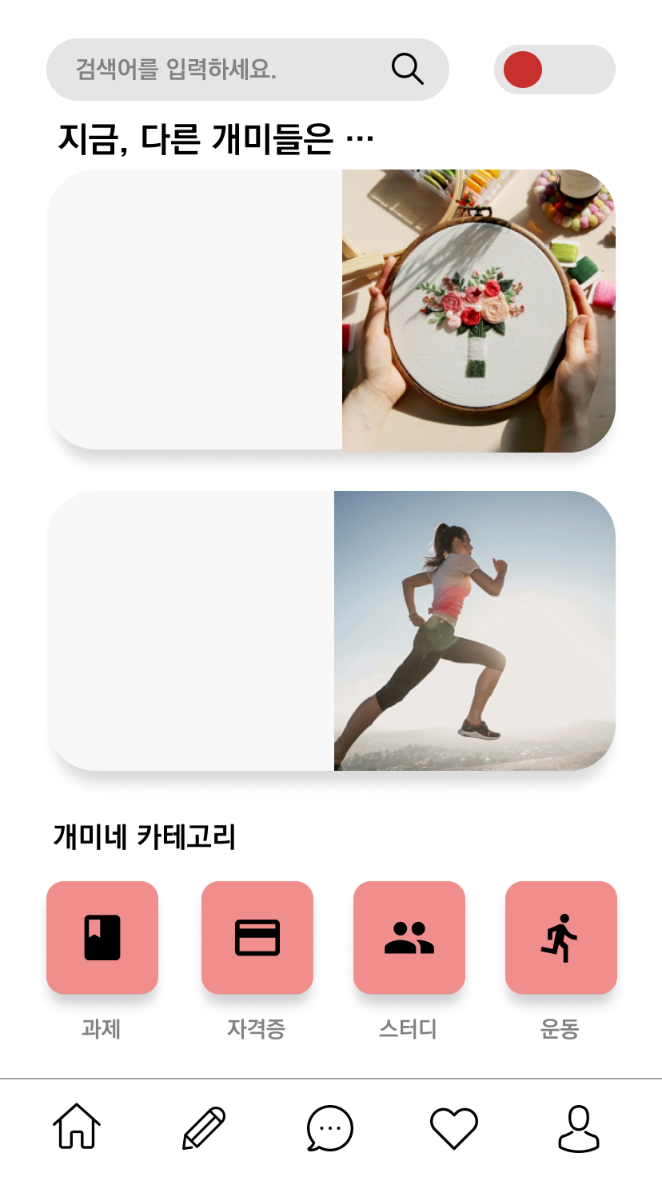

아이디어 상세설명
개미 모드
공부
운동
생활습관
재태크
목표는 각 카테고리를 통해 분류
카테고리별 유저들이 최다설정한 목표를 제공
자신의 달성과제와 목표과제를 게시하는 커뮤니티를 통해 서로 정보 공유와 소통
= 같은 목표를 가진 유저와 연결하여 동기부여 제공
신짱구
골드 3 ex: 2600
다음승급까지 500 현재 83%
앞선 목표달성을 통해 받은 경험치를 통해 사용자의 티어를 높힐 수 있으며
이를 통하여 사용자가 즉각적인 보상과 지속적인 성취감을 얻을 수 있습니다.

Slide 12

아이디어 상세설명
베짱이 모드
음악
미술
체육
휴식
베짱이 모드는 개미모드처럼 목표달성과 자기계발에 초점이 아닌 사용자의 휴식과 안정을 위한 목표달성에 초점
-> 목표에 난이도설정이 없음
해당 분야별 휴식,취미활동을 일정수준이상으로
달성할 시 배지 수여
노래
노래
10곡
Mileage 10
여행
국내
1박2일
Mileage 15
노래하는
베짱이
여행 가는 베짱이
집순이
베짱이
카테고리에서 각자 목표를
설정한 후 사진인증을 통해
완료 인증 -> 마일리지 적립
춤추는
베짱이
누워 있는
베짱이
영화 보는
베짱이

Slide 13



아이디어 상세설명
원데이 클래스
교육, 수업
해당 분야에 대해 면허,사업자 등록을 한 멘토
커뮤니티에서 단기 교육이나
멘토가 필요한 유저들과
도움을 줄 수 있는 유저를 매칭하는 서비스
수강료,
마일리지 할인
전문 멘토
해당 교육에 대해 수강료 가격을 설정할 수 있고 실제 거래를 할 수 있음
전문 수업
사용자
여러 배지와 자격증이 있는 멘토
문제 해결
지식인과 같이 교육이나 문제해결에 도움을 주고 멘티가
승인할 시 마일리지 제공
일반 멘토
마일리지

Slide 14



아이디어 상세설명
마일리지
부가서비스 사용
원데이 클래스 할인
전문 멘토의 광고 게재
커스텀 테마
원데이 클래스 수강료 할인
커스텀 배지
실제 굿즈 구매
#나만의 티어, 배지 꾸미기
#실제 가격의1/10 가치
#상위 노출

Slide 15
04
APP 실행화면

Slide 16






APP 실행화면
▶ 메인 홈 화면 ◀
필터 변경을 통해
개미와 베짱이 모드 구분
사용자 중심의 간편한 모드 변경
사용자 데이터 기반으로
인기 목표의 추천 기능 추가
목표 설정에 대한 사용자의 부담 저하
개미/베짱이 모드의 카테고리 구분 카테고리 별 목표 상세 설정 가능
직관적이고 간편한 관리 기능 제공

Slide 17









APP 실행화면
▶프로필/목표 설정◀
티어와 경험치 프로필
목표와 업적 목록 관리
기준 충족 시 배지 부여
목표 설정과 등급 부여
목표 수정 및 완료 기록

Slide 18
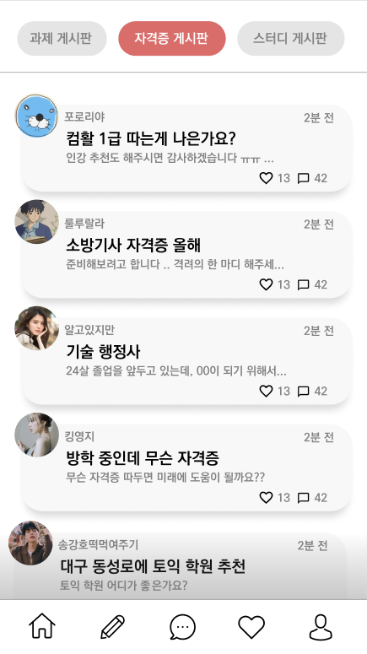
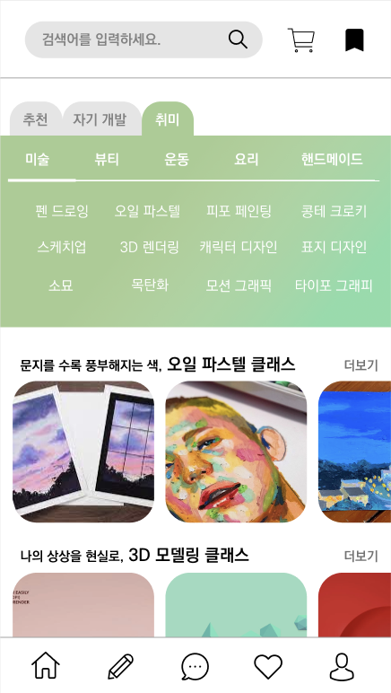
APP 실행화면
▶ 커뮤니티/원데이 클래스 ◀
카테고리별 게시판을 통해
공통의 커뮤니티 형성
자유로운 게시글 작성 가능
커뮤니티 활성화 도모
원데이 클래스의 개설로
사용자들의 멘토 참여 지원
관심 클래스를 등록하여
편리한 클래스 수강 가능

Slide 19

APP 실행화면
▶ 티어별 목표 랭킹◀
티어별 목표 분류를 통해
단계적 목표 수행 가능
목표별 도전 사용자수에 따른
랭킹 확인 가능
여러 활동 사례의 참고
티어별 목록 정리를 통해
직관적인 난이도 확인

Slide 20
05
차별점

Slide 21


















차별점
기존 서비스와의 차별점
단순한 투두리스트
공부만이 성공의 길
과도한 자격 요구
단순 투두리스트가 아닌 티어 기능을 통한 동기부여
공부만을 긍적적으로
인정하는 사회적 인식 개선
전문인력 중심에서 벗어나
사용자 모두의 멘토 참여 지원
▸ 목표티어 설정과 사용자의 티어 상승을 통해 적극적인 참여와 지속적인 성취감 제공
▸ 사용자 간의 난이도와 목표 공유로 스스로의 계획에 대한 방향성 정립을 도모
▸ 개미와 베짱이의 두 가지 모드를
통해 자기계발과 휴식을 명확히 구분 지음으로써 상황에 따라 집중할 수 있는 통합환경 제공
▸ 전문 강사 뿐만 아니라, 일정 수준 이상의 목표를 달성한 사용자에게 자격을 부여하여 멘토의 역할로서, 다른 사용자들에게 도움을 줄 수 있도록 클래스 개설을 지원

Slide 22
06
비즈니스 모델

Slide 23


















비즈니스 모델
서비스 내/외 수익 창출 구조
광고 송출
강의 환경 제공
광고료
수수료
사용자A(멘토)
개미는
뚠뚠
수업료
강의 제공
교육 플랫폼 제공
구매료
홍보
온/오프라인 쇼핑몰
배지 굿즈 판매
사용자B(멘티)

Slide 24
07
기대효과

Slide 25





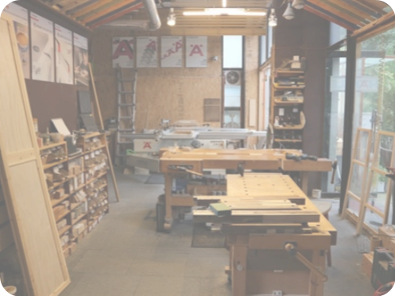





기대효과
“개미는 뚠뚠” 서비스의 긍정적 영향
커뮤니티를 통한
사용자 유입의
선순환 구조
원데이 클래스의
운영으로 자영업자의 경제활동 지원
지속적이고
자발적인 자기계발
사용자들의 니즈 충족
커뮤니티의 활성화
코로나로 인한 어려움
적극적인 참여와 활동 유도
공방 등의 시설 자영업자 지원
새로운 사용자의 유입

Slide 26







개미는 뚠뚠
찬양 받는 개미와 비판 받는 베짱이가 아닌, 진정한 워라벨의 실현을 돕는 생활 속 이솝우화

